Slide 1

Název školy: MŠ a ZŠ, Veselí nad Moravou, Kollárova 1045
Autor: Mgr. Jiří Říha
Název : VY_52_INOVACE_2/30_TRANSFORMÁTOR
Téma: Transformátor
Číslo projektu: CZ.1.07/1.4.00/21.0822

Slide 2
Anotace
Materiál je určen pro výuku předmětu Fyzika pro základní praktické školy. Je určen k procvičování a opakování učiva.
Materiál slouží pro práci na interaktivní tabuli.
Žáci společně s učitelem čtou text, prohlížejí so obrázky, na 7 stránce určují lokalitu transformátoru, na dalších stránkách se seznamují s praktickým využitím.
Žáci aktivně spolupracovali.
Vytvořeno: srpen 2012
Ověřeno: 1.11.2012

Slide 3
Transformátor

Slide 4
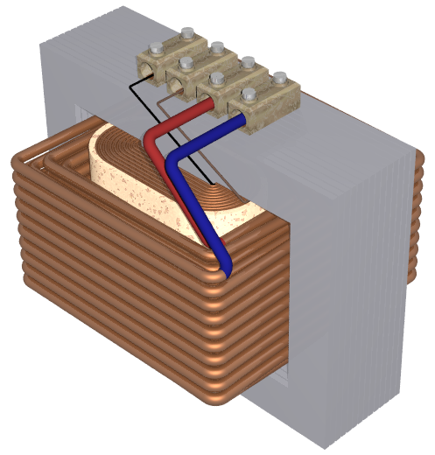
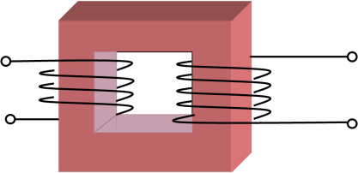
Transformátor je stroj, který mění velikost střídavého
elektrického napětí a proudu.
Složení: 1) 2 cívky (s rozdílným počtem závitů)
2) společné jádro z magneticky měkké oceli

Slide 5
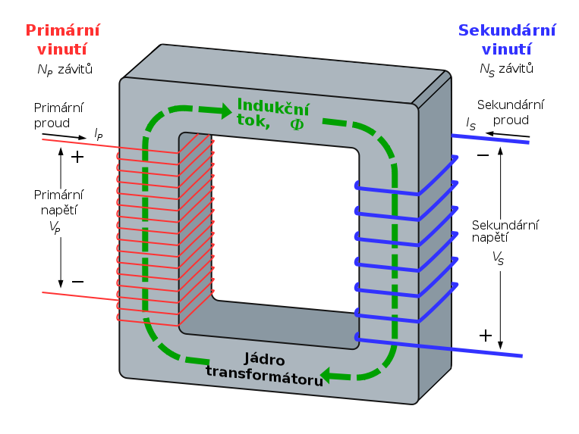
Základní princip transformátoru

Slide 6
Využití transformátoru

Slide 7
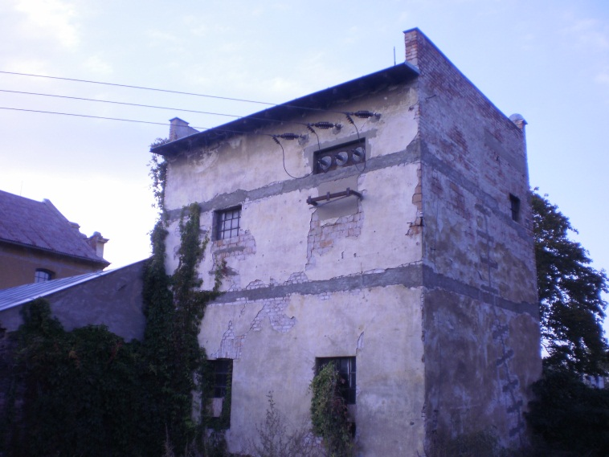
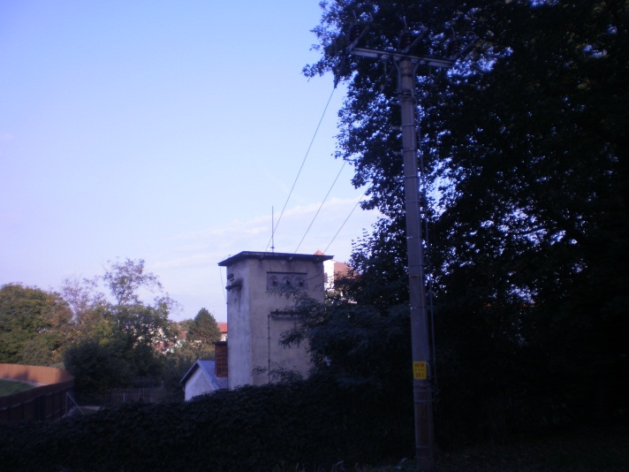
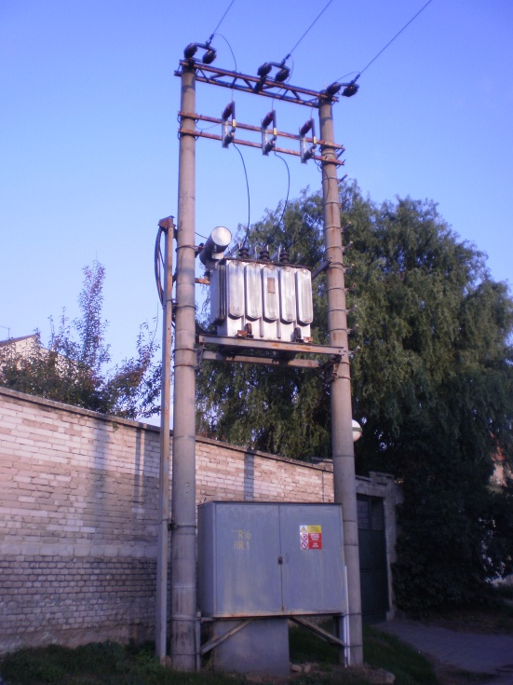
Transformační stanice
Rozvodny
Transformátory v obcích

Slide 8
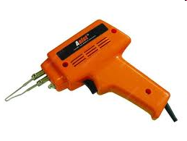
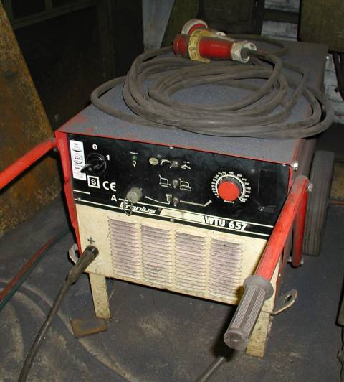
Další využití transformátorů
pájení kovů
sváření kovů
tavení kovů
Princip: snížení napětí → zvýšení proudu = teplo

Slide 9
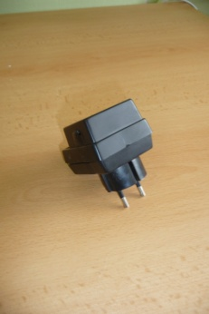
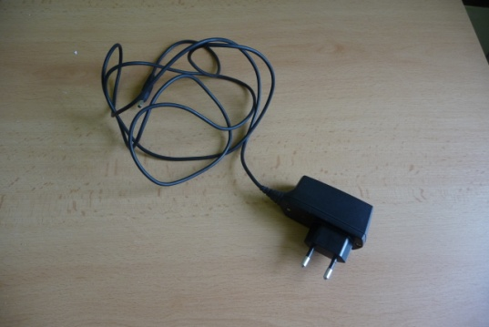
Jiné využití transformátorů
transformátor pro varhany
nabíječka mobilu, notebooku

Slide 10
Zdroje
Ilustrace www.office.microsoft.com
MTODOROV. Wikipedia.org [online]. [cit. 16.8.2012]. Dostupný na WWW: <http://cs.wikipedia.org/wiki/Soubor:WeldingTransformer-1.63.png>.
JX. Wikipedia.org [online]. [cit. 16.8.2012]. Dostupný na WWW: <http://cs.wikipedia.org/wiki/Soubor:Transformer3d_col3_cs.svg>.
Foto: archiv autora

